Slide 1

Международная научно-практическая конференция
«Материаловедение, формообразующие технологии и оборудование 2026»
ICMSSTE-2026
Доклад на тему:
« Влияние pH на выравнивающую способность электролита меднения на основе ОЭДФ »
Аспирант - Чжо Тхет Вин
Руководитель - Ваграмян Тигран Ашотович
д.т.н., профессор, заведующий кафедрой ИМиЗК
Авторы : Калинкина А.А., Чжо Тхет Вин, Гуня А.А., Жирухин Д.А., Ваграмян Т.А.
РХТУ им. Д.И. Менделеева, г. Москва, Россия
Факультет Цифровых технологий и химического инжиниринга (ЦиТХИн)
Кафедра инновационных материалов и защиты от коррозии (ИМиЗК)
Ялта, Россия 2026

Slide 2
Актуальность:
Электрохимическое меднение используется в электронике и приборостроении для получения проводящих покрытий, а также в машиностроении для обеспечения свинчиваемости в резьбовых соединениях, искробезопасности в окислительных средах. Равномерность медных покрытий необходима для защиты от науглероживания при цементации.
Комплексные цианидные электролиты позволяют наносить медные покрытия непосредственно на сталь и обладают высокой микрорассеивающей способностью, однако нежелательны вследствие высокой токсичности. Электроосаждение меди из щелочного бесцианидного электролита на основе оксиэтилидендифосфоновой кислоты позволяет получать равномерные и хорошо сцепленные со стальной основой медные покрытия. По литературным данным, рН может влиять на устойчивость комплекса ОЭДФ с ионами меди, а значит, и на микрораспределение электроосажденной меди.
Цель работы:
Исследование влияния pH на выравнивающую способность электролита меднения на основе оксиэтилендифосфоновой кислоты.

Slide 3
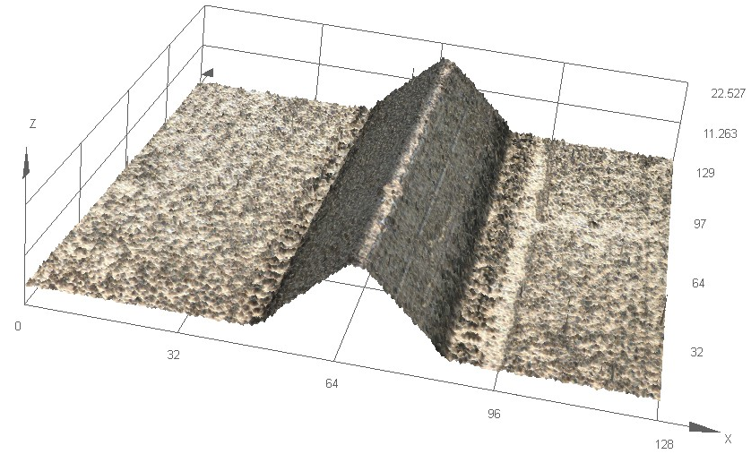
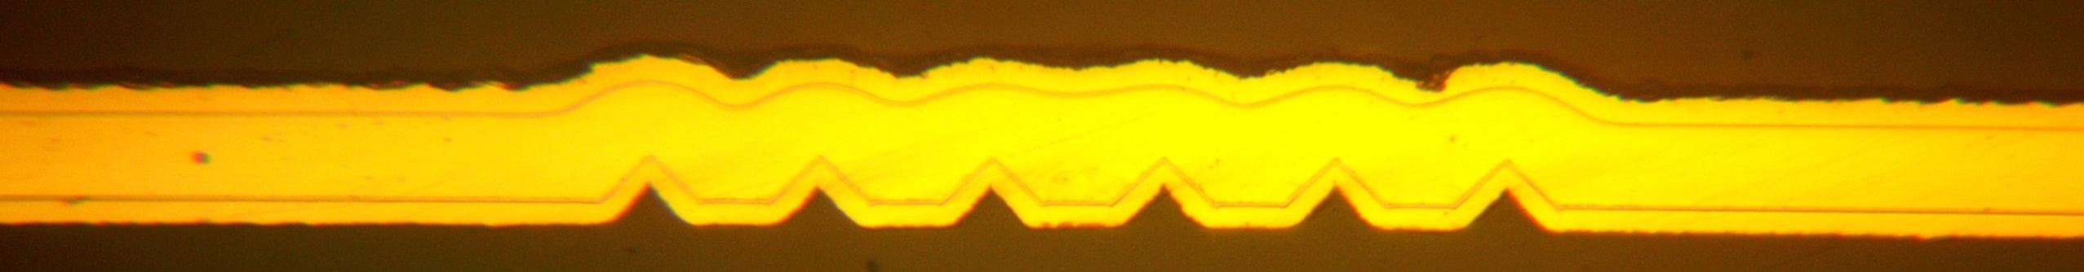
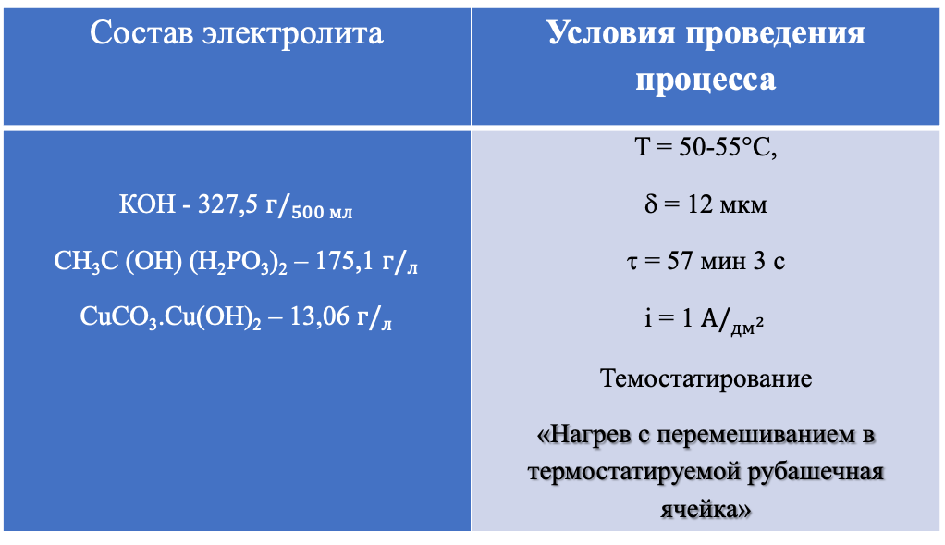
Получение покрытий из щелочного электролита
Состав электролита | Условия проведения процесса
КОН - 327,5 ${г/}_{500 мл}$ CH₃C (OH) (H₂PO₃)₂ – 175,1 ${г/}_{л}$ CuCO₃.Cu(OH)₂ – 13,06 ${г/}_{л}$ | T = 50-55°C, δ = 12 мкм τ = 57 мин 3 с i = 1 ${А/}_{{дм}^{2}}$ Темостатирование «Нагрев с перемешиванием в термостатируемой рубашечная ячейка»
pH | 6,5 | 8 | 9,5 | 11 | 12,5
Медное покрытие из щелочного электролита
Медная копия
Ni

Slide 4
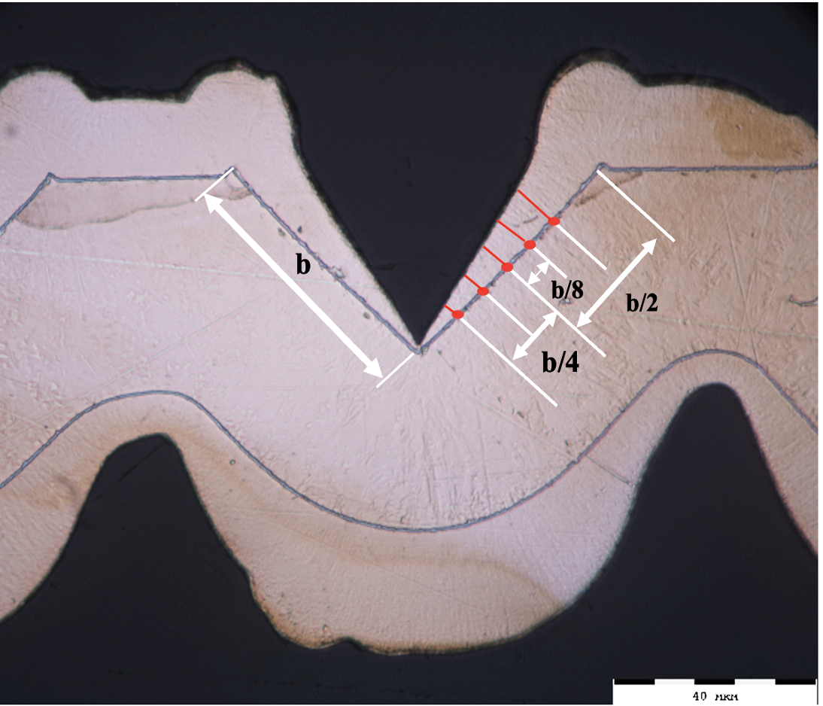
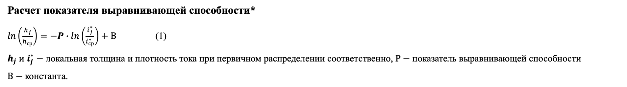

Определение выравнивающей способности электролита с учетом первичного распределения потенциала и тока
Расчет показателя выравнивающей способности*
$ln\left(\frac{h_{j}}{h_{ср}}\right)=−P∙ln\left(\frac{i_{j}^{∗}}{i_{ср}^{∗}}\right)+В$ (1)
$h_{j} и$ $i_{j}^{∗}−$ локальная толщина и плотность тока при первичном распределении соответственно, P $−$ показатель выравнивающей способности
$В$ $−$константа.
${\text{In} \text{(}i^{∗}\text{/_}i}_{ср}^{∗}$)
*A.A. Kosarev, A.A. Kalinkina, S.S. Kruglikov, T.A. Vagramyan, V.E. Kasatkin, Effect of macro- and microthrowing power of the electrolyte on the uniformity of distribution of electroplated copper in through-holes for PCB, Journal of Solid State Electrochemistry, 2021, 25, № 5, 1491-1501.

Slide 5
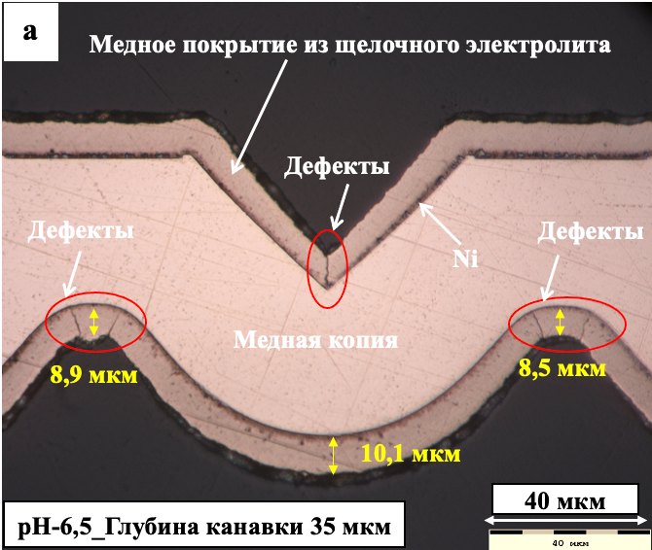
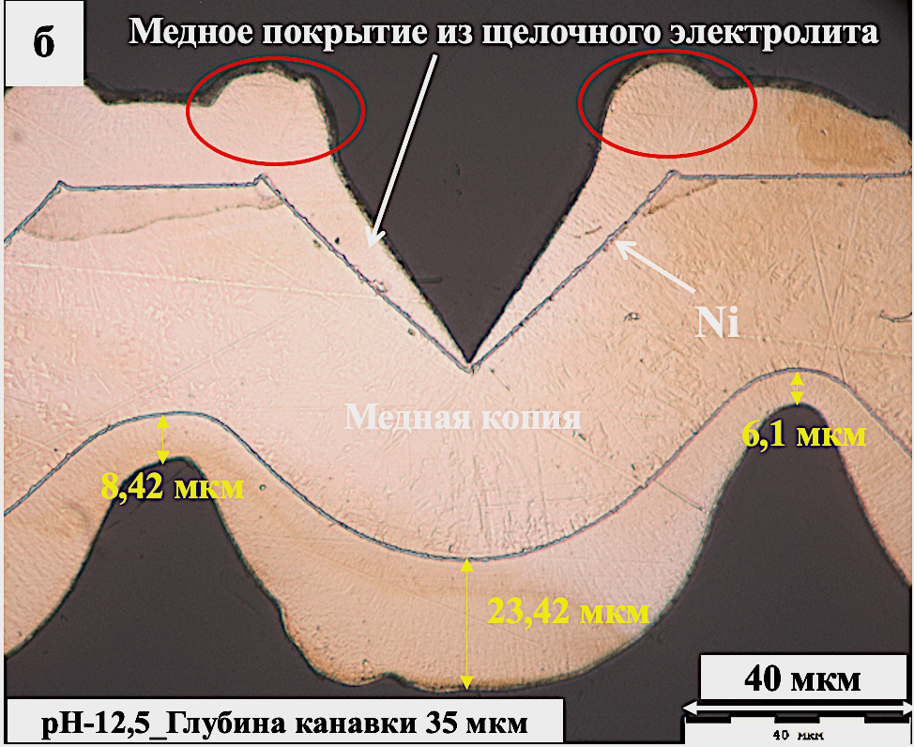
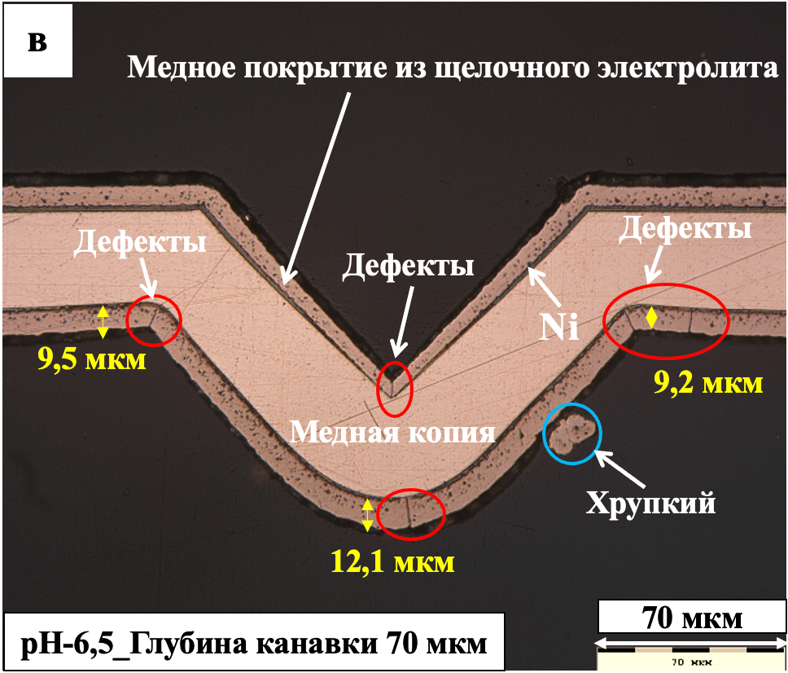
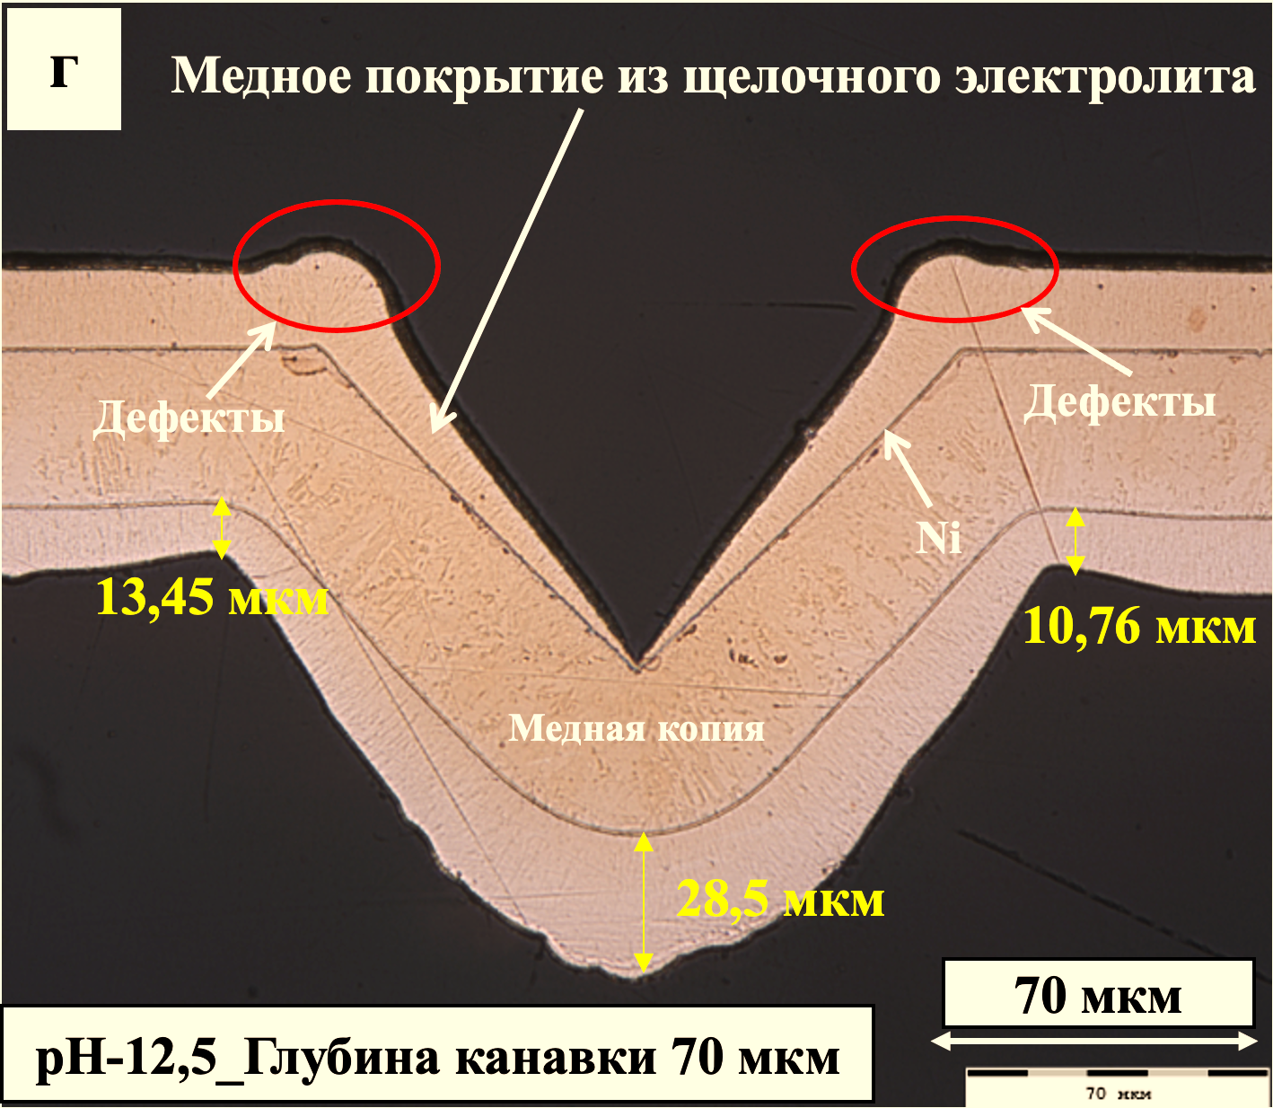
Фотографии поперечных шлифов медных покрытий, полученных при pH 6,5 (а,в) и pH 12,5 (б,г)
Р = - 0,4
Р = - 1,2
Р = - 0,5
Р = - 1,4

Slide 6
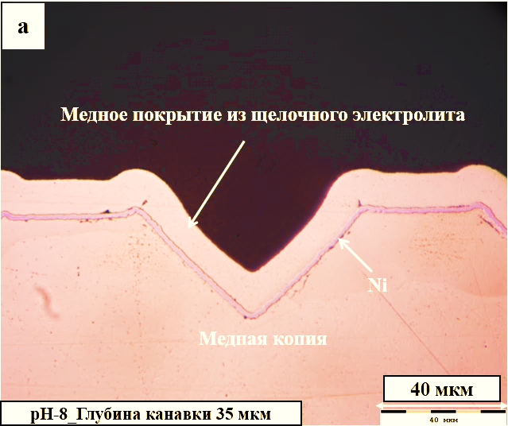
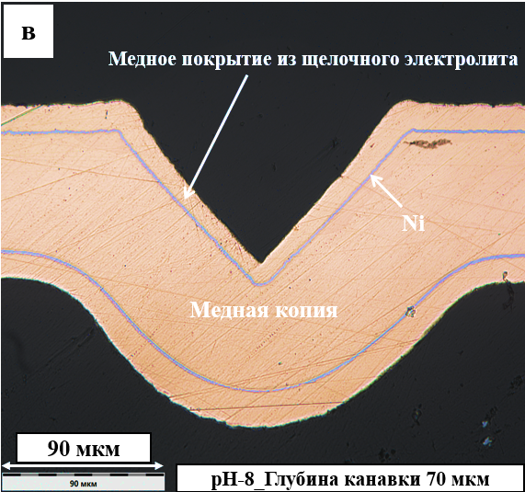
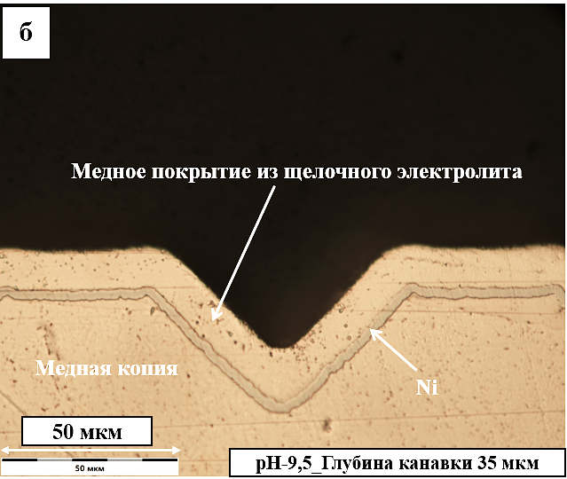
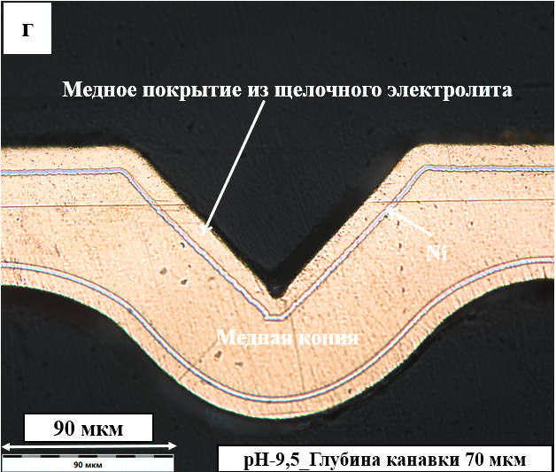
Фотографии поперечных шлифов медных покрытий, полученных при pH 8 (а,в) и pH 9,5 (б,г)
Р = 0
Р = - 0,4
Р = 0
Р = - 0,4

Slide 7
Показатель выравнивающей способности Р в канавках разного геометрического масштаба
№ п/п | Величина рН | Показатель Р
 |  | Глубина 35 мкм | Глубина 70 мкм
1 | 6,5 | -0,40 | -0,57
2 | 8,0 | 0,0 | -0,42
3 | 9,5 | 0,0 | -0,27
4 | 11,0 | -0,56 | -0,60
5 | 12,5 | -1,32 | -1,26

Slide 8
Выводы:
При рН 6,5 из электролита меднения на основе ОЭДФ формируются хрупкие трещиноватые покрытия с заметной отрицательной выравнивающей способностью.
При наибольших рН 12,5 проявление сильного эффекта «антивыравнивания» сопровождается образованием сфероидных наростов на кромках и непрокрытых участков на дне канавок.
Выравнивающая способность несколько возрастает при рН электролита 8, однако на микровыступах формируются дефекты в виде наростов.
Показатель выравнивающей способности Р принимает наибольшее значение при рН электролита около 9,5. На сглаженном микропрофиле разного масштаба получаются гладкие равномерные покрытия; в треугольных канавках возрастание глубины канавки от 35 до 70 мкм приводит к появлению небольшой отрицательной выравнивающей способности.
Электролит на основе ОЭДФ с рН около 9,5 может быть использован для получения равномерных медных покрытий на углеродистой стали с наибольшей высотой профиля R_{z} не более 35 мкм.

Slide 9
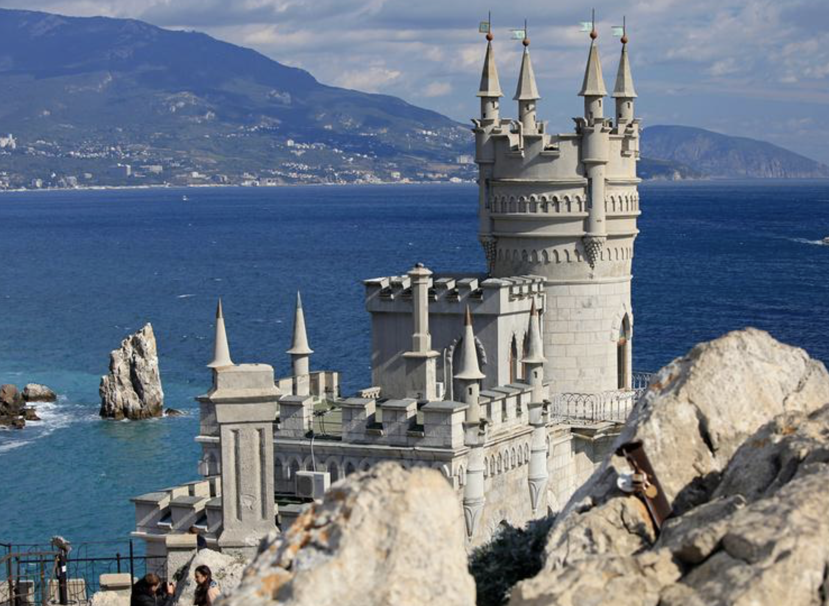
Спасибо за внимание!

